Slide 1


ODM PUBLIC SCHOOL
CLASS :3
SUBJECT : ODIA
CHAPTER NUMBER: 14
CHAPTER NAME : ଖରା ,ବର୍ଷା ,ଶୀତ
SUBTOPIC : ଅଭ୍ୟାସ -୮,୯ ଓ ୧୦

Slide 2
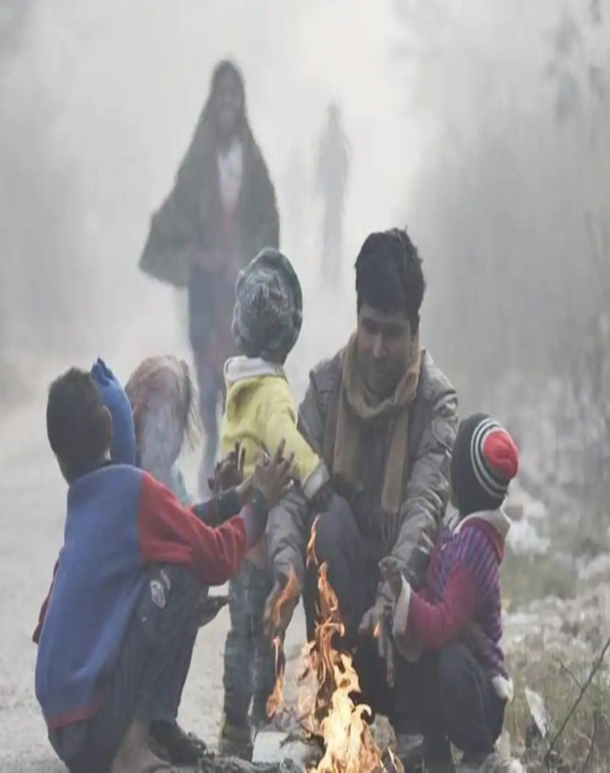
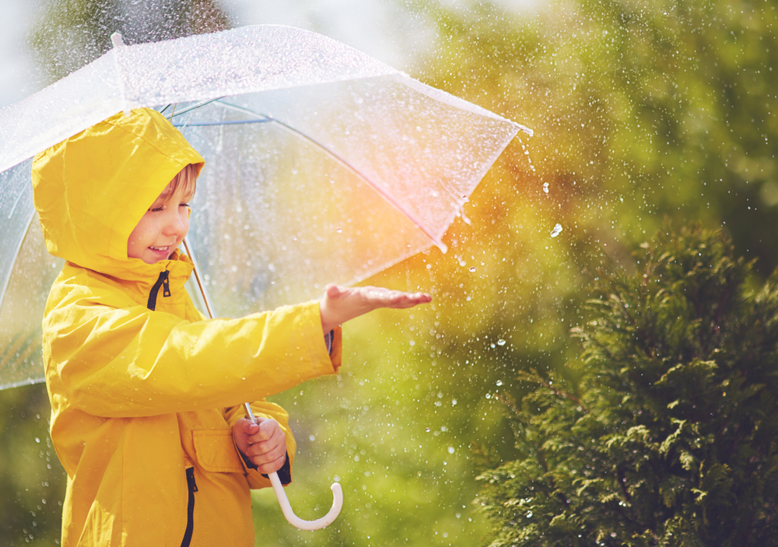
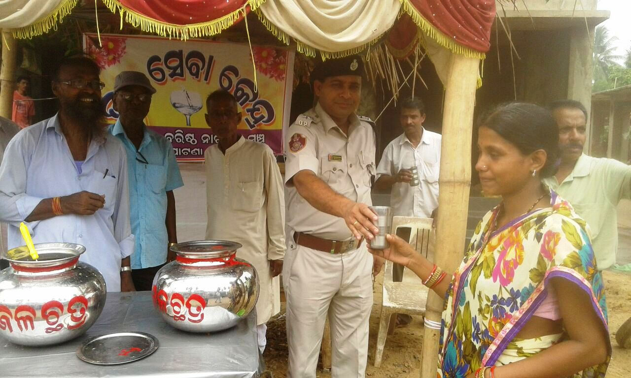
ଖରା ,ବର୍ଷା,ଶୀତ

Slide 3
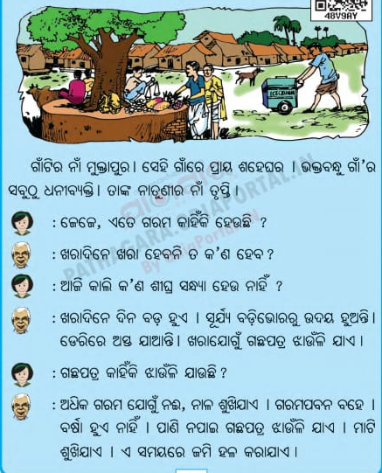

Slide 4
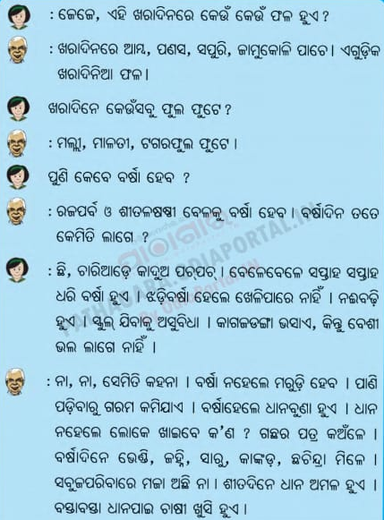

Slide 5
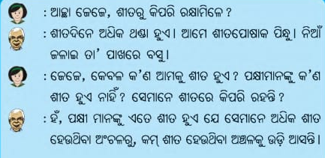

Slide 6
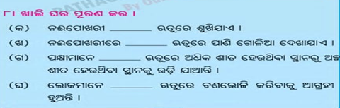
ଗ୍ରୀଷ୍ମ
ବର୍ଷା
ଶୀତ
ଶୀତ

Slide 7
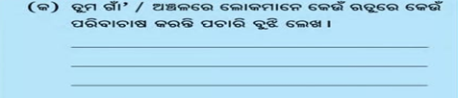
ଅଭ୍ୟାସ-୯ ଆଲୋଚନା କରି ଲେଖ
ଆମ ଗାଁ \ଅଞ୍ଚଳରେ ଲୋକମାନେ ବର୍ଷା ଋତୁରେ –ଭେଣ୍ଡି ,ଜହ୍ନି,କାଙ୍କଡ,ଛଚିନ୍ଦ୍ରା,ବାଇଗଣ ଆଦି ଚାଷ କରନ୍ତି | ଗ୍ରୀଷ୍ମ ଋତୁରେ ପୋଟଳ ,କଲରା,କୁନ୍ଦୁରି,କଖାରୁ ,କାକୁଡି ଆଦି ଚାଷ କରନ୍ତି ,ଏବଂ ଶୀତ ଋତୁରେ ଫୁଲକୋବି ,ବନ୍ଧାକୋବି ,ବିଲାତି ବାଇଗଣ ,ମୂଳା,
ଆଳୁ,ବିନ ,ଶିମ୍ବ,ଗାଜର ,କନ୍ଦମୂଳ ଆଦି ପରିବା ଚାଷ କରନ୍ତି |

Slide 8
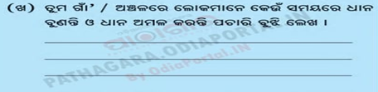
ଅଭ୍ୟାସ-୯ ଆଲୋଚନା କରି ଲେଖ
ଆମ ଗାଁ \ଅଞ୍ଚଳର ଲୋକମାନେ ବର୍ଷା ଋତୁ
ଆରମ୍ଭ ରେ ଧାନ ବୁଣନ୍ତି ଓ ଶୀତ ଋତୁରେ ଧାନ ଅମଳ କରନ୍ତି |

Slide 9
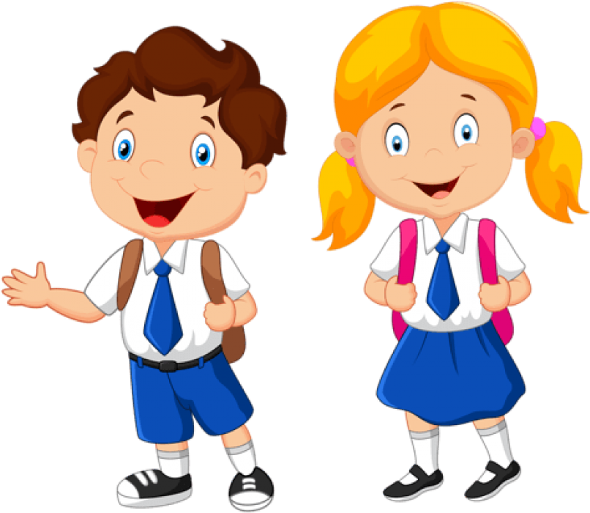
ଗୃହକର୍ମ
ଅଭ୍ୟାସ -୧୦ କୁ ଖାତାରେ କର |

Slide 10

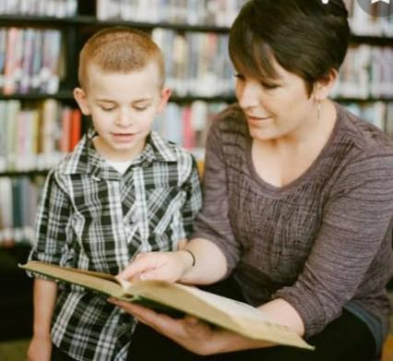
ପଠନର ମୂଲ୍ୟାଙ୍କନ

Slide 11
୫ଟି ପଠନ ମୂଲ୍ୟାୟନର ପର୍ଯ୍ୟ।ୟ ସ୍ତର
୫: ଗପ ସ୍ତର ।
୪: ଅନୁଛେଦ ସ୍ତର ।
୩: ଶବ୍ଦ ସ୍ତର ।
୨: ଅକ୍ଷର ସ୍ତର ।
୧: ପ୍ରାରମ୍ଭିକ ସ୍ତର ।

Slide 12
ନମୁନା -୨

Slide 13
ଅନୁଛେଦ ସ୍ତର
ଗପ ସ୍ତର
ମାଛ ରହିଥାଏ ପାଣିରେ ।
ସାପ ରହୁଥାଏ ଗାତରେ ।
ପକ୍ଷୀ ରହେ ଗଛ ଡାଳରେ
ପିଲା ପଢେ ପାଠ ଶାଳାରେ ।
ମଧୁପୁର ନାମକ ଗାଁ ଟିଏ ।
ସେଠାରେ ରାଧୁଆ ନାମକ
ପିଲାଟିଏ ଥିଲା । ରାଧୁଆ
ର ଗୋଟିଏ ଝିଅ ଥିଲା ।
ତାର ନାମ ମୀନା । ମୀନା
ନାଚ କରିବାକୁ ଭଲ ପାଏ ।
ଥରେ ନାଚୁ ନାଚୁ ପଡ଼ିଗଲା ।
ଗୋଡ଼ ତାର ଭାଙ୍ଗି ଗଲା ।
ସେ ବହୁତ କାନ୍ଦିଲା । ରାଧୁଆ
ତାକୁ ବଇଦ ପାଖକୁ ନେଇ ଭଲ
କରିଦେଲା ।
ଶବ୍ଦ ସ୍ତର
ଅକ୍ଷର ସ୍ତର
ଭାତ ହାତ କୂଳ ଦେଶ
ପାହାଡ଼
ଧନୁ ବିଦେଶ
ଫ ର ଷ
ଢ଼ ଟ ଜ
ଠ ଶ ଳ

Slide 14
ମଧୁପୁର ନାମକ ଗାଁ ଟିଏ ।ସେଠାରେ
ରାଧୁଆ ନାମକ ପିଲାଟିଏ ଥିଲା । ରାଧୁଆର ଗୋଟିଏ ଝିଅ ଥିଲା ।ତାର ନାମ ମୀନା । ମୀନାନାଚ କରିବାକୁ ଭଲ ପାଏ ।ଥରେ ନାଚୁ ନାଚୁ ପଡ଼ିଗଲା ଗୋଡ଼ ତାର ଭାଙ୍ଗି ଗଲା ।ସେ ବହୁତ କାନ୍ଦିଲା । ରାଧୁଆତାକୁ ବଇଦ ପାଖକୁ ନେଇ ଭଲକରିଦେଲା ।

Slide 15
ଏହି ସ୍ତର ଦେଇ ପିଲା ମାନଙ୍କର ପଢିବା ଫଳାଫଳକୁ
ମୂଲ୍ୟାଙ୍କନ କରାଯିବ ।

Slide 16
ଲବ୍ଧ ଜ୍ଞାନର ଫଳାଫଳ-
ପିଲାମାନଙ୍କର ଶ୍ରବଣ,କଥନ,ପଠନ ଓ ଲିଖନ ଶୈଳୀର
ଅଭିବୃଦ୍ଧି ଘଟିବ |

Slide 17

THANKING YOU
ODM EDUCATIONAL GROUP

